Slide 1
Sales analysis

Slide 2
Outline
Executive Summary
Introduction
Methodology
Results
Conclusion

Slide 3

Executive summary
อธิบายรูปแบบของข้อมูล
อธิบายคำถาม
อธิบายขั้นตอนการทำงาน
อธิบายผลลัพธ์
สรุปผล

Slide 4

introduction
จุดประสงค์เพื่อปรับปรุงการขายสินค้าให้มีประสิทธิภาพมากที่สุด
โดยตอบคำถามเหล่านี้
ควรทำโปรโมชั่นช่วงเดือนไหน
ควรปล่อยโฆษณาช่วงเวลาไหน
ที่เมืองไหนที่มียอดขายสูงสุด
ควรทำโปรโมชันกับสินค้าตัวไหน
ร้านควรปรับสินค้าที่วางขายอย่างไร

Slide 5
METHODOLOGY
ข้อมูลมีที่มาจาก รายการการสั่งซื้อสินค้าตลอดทั้งปี 2019 ตั้งแต่เดือน มกราคมถึงธันวาคม
ประกอบไปด้วย หมายเลขการสั่งซื้อ รายการสินค้า จำนวน เวลาที่สั่งซื้อ และที่อยู่
โดยเริ่มจาก ทำความสะอาดข้อมูล และจึงวิเคราะห์ข้อมูล

Slide 6
RESULTS

Slide 7
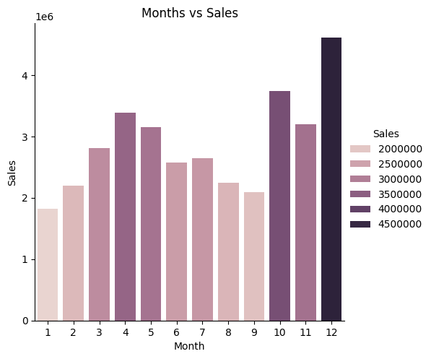
ยอดขายรวมรายเดือนตลอดทั้งปี
จากกราฟสามารถตีความได้ว่า
ยอดขายในปีมีลักษณะเป็นช่วงฤดูกาล
ช่วงที่มียอดขายดีสุดคือ Q2 และ Q4
ช่วงที่มียอดขายต่ำคือ Q1 และ Q3
ดังนั้นร้านควรทำโปรโมชันในช่วงที่ยอดขายต่ำเพื่อเพิ่มยอดขาย และควรลด stock สินค้าในช่วงนี้เพื่อประหยัดค่าใช้จ่าย

Slide 8
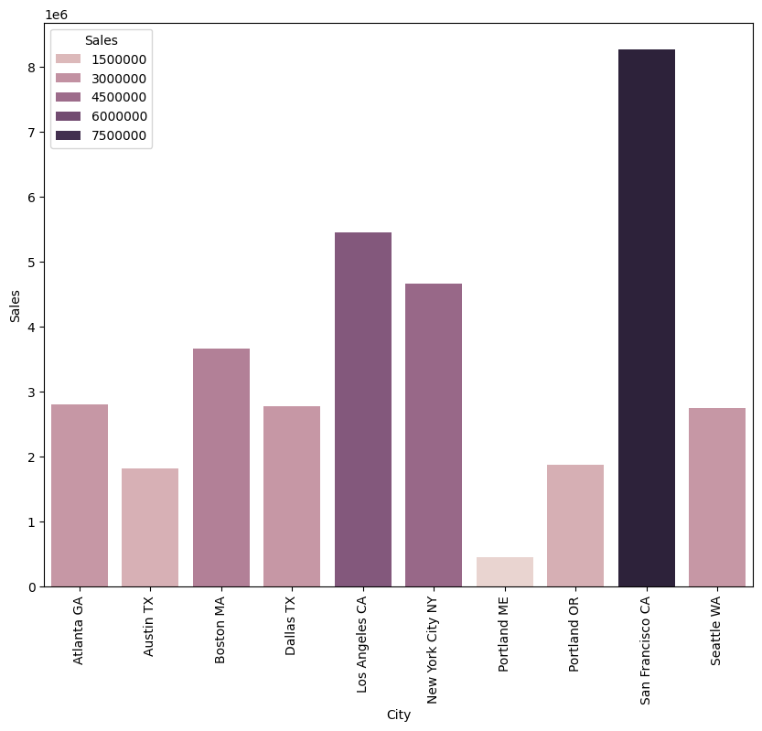
ยอดขายแต่ละเมือง
จากกราฟสามารถตีความได้ว่า
เมืองที่มียอดขายสูงสุดคือ ซานฟรานซิสโก
เมืองที่มียอดขายต่ำสุดคือ พอร์ทแลนด์
ดังนั้นร้านสามารถเปิดสาขาเพิ่มที่ซานฟรานซิสโก และ ลอสแองเจิลลิสเพื่อเพิ่มการขาย

Slide 9

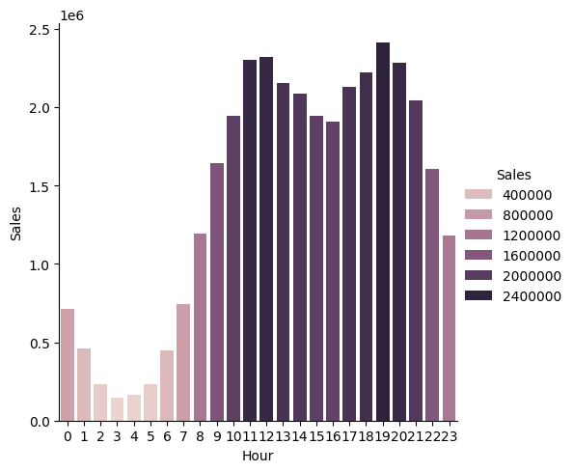
ยอดขายรายชั่วโมง
จากกราฟสามารถตีความได้ว่า
เวลาที่มียอดซื้อสูงสุดสามารถแบ่งได้สองช่วง
ช่วง 10-13 และ 17-21
ช่วงต่ำสุดคือ 0-7
ดังนั้นร้านสามารถทำโปรโมชั่นในช่วงเวลาดังกล่าวได้

Slide 10
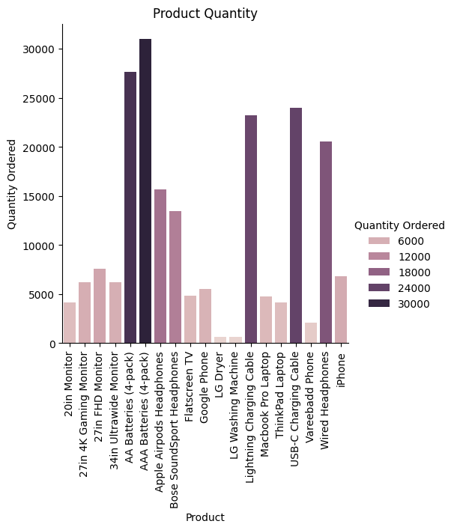
ยอดสั่งซื้อสินค้าแต่ละชนิด​
จากกราฟพบว่า
สินค้าที่มีจำนวนยอดสูงสุดคือ แบตเตอร์รี่ ตามด้วยสายชาร์จ
สินค้าที่มีจำนวนต่ำสุดคือ LG DRYER และ LG Washing Machine

Slide 11
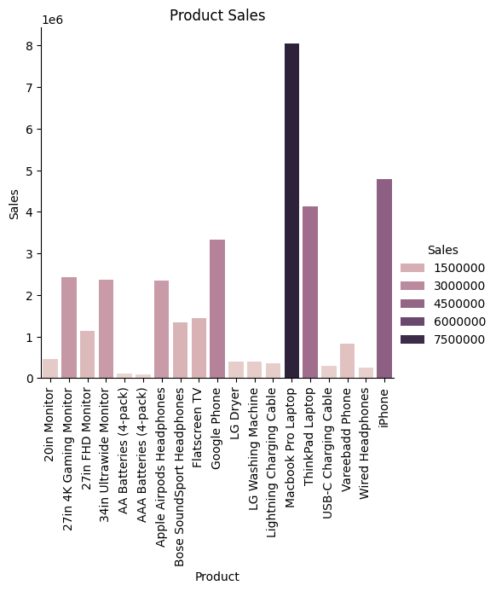
ยอดสั่งซื้อสินค้าแต่ละชนิด​
จากกราฟพบว่า
สินค้าที่มีจำนวนยอดขายสูงสุดคือ macbook iphone thinkpad laptop
สินค้าที่มียอดขายต่ำสุดคือ แบตเตอร์รี่

Slide 12
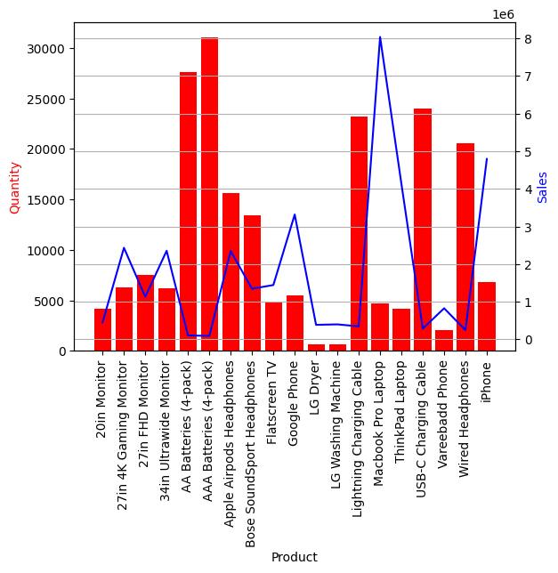
ยอดสั่งซื้อสินค้าแต่ละชนิด​
จากกราฟพบว่า
แบตเตอร์รี่มีจำนวนการสั่งมากที่สุดแต่มีรายได้ต่ำที่สุด
Macbook มียอดสั่งซื้อต่ำแต่มีรายได้สูงสุด
Dryer และ Washing machine มียอดสั่งซื้อต่ำและรายได้ต่ำ
ดังนั้นร้านควรลดการขายสินค้าที่มียอดสั่งซื้อต่ำและรายได้ต่ำ แล้วไปเพิ่มรายการอื่น

